Slide 1
ا
لاوازي ثالنةري فيربوون:

Slide 2
ثالَنةر :- باريَكي جةستةيي يان دةرووني ية دةبيَتة هؤي وروذاندني رةفتار لة بارودؤخيَكي دياريكراو دا وةتا دةيطةيةنيَتة ئامانج ياخود تيَربوون بةردةوام دةبيَت.

Slide 3
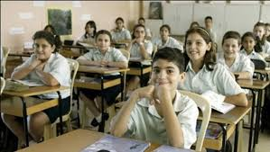
ئةو فيَرخوازةي ثالَنةري بةرزي خويَندني هةية , بةم سيفةتانة دةناسريَتةوة. 1. هةست بة خؤشي و طورذو تين دةكات لة هةلَويَستةكاني فيَربوون 2..ئاطاي لاي مامؤستايةو وة طرنطي بة ئةركةكاني دةدات كة بؤي دياري دةكريَت 3. حةز دةكات راستةوخؤ ئةركةكاني بكات .

Slide 4
4. ئةركةكاني بة تةنها دةكات بيَ ثيَويست كردني بيرهيَنانةوةي 5. كاتي هةلَبذاردني دةدريَتيَ طرانةكان هةلَدةبذيَريَت 6.هةول دةادات بؤ ئامانجة طرانةكان ( هةولَ, هةولَ , هةولَ دةدات )- .

Slide 5
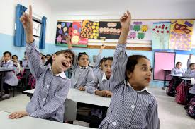
7. هةلَةكاني بةئةريَني وةردةطريَت و سوودي ليَ وةردةطريَت. . 8.بة جدي كاردةكات هةتا ئةطةر نمرةش لةسةر ضالاكي يةكة نةبيَت .

Slide 6
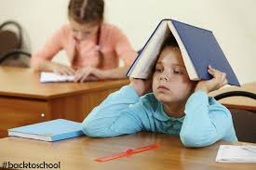
هؤكارةكاني لاوازي ثالَنةر
هؤكاري خيَزاني
هؤكاري قوتابخانة
هؤكاري كةسي

Slide 7
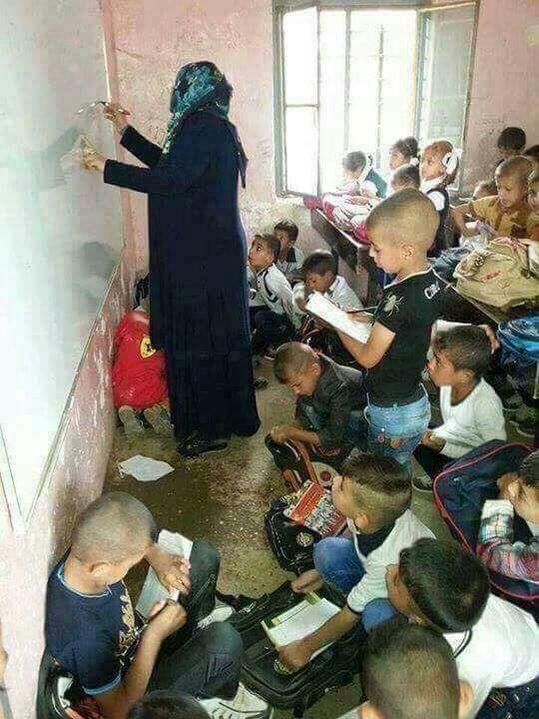
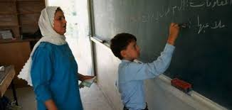
هؤكاري قوتابخانة
كةسايةتي مامؤستا
ذينطةي قوتابخانة

Slide 8
كةسايةتي قوتابي
كةم وكوري جةستة
باري ميزاجي
هةست نةكردن بة ئاسايش

Slide 9
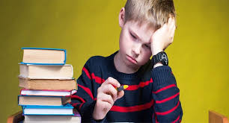
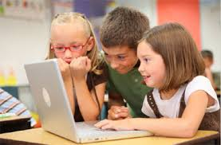
كةسايةتي قوتابي
دابةزيني تيَطةيشتني خود
توانا ذيري يةكان

Slide 10
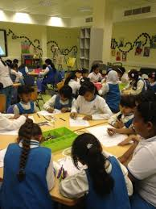
كةسايةتي قوتابي
كةشو هةواي كؤمةلاَيةتي قوتابخانة
زيندة خةونةكان

Slide 11
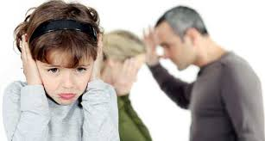
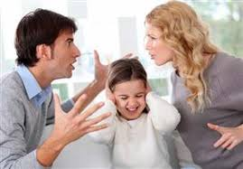
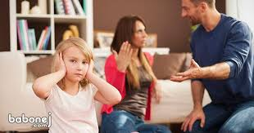
هؤكاري خيَزاني
ململانيَي نيَوان خيَزان

Slide 12
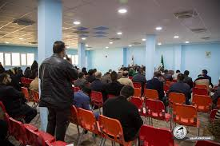
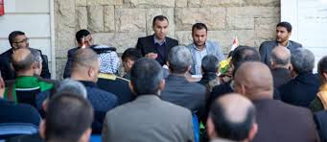
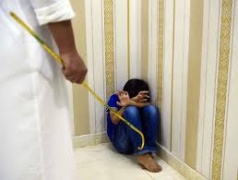
هؤكاري خيَزاني
شيَوازي ثةروةردةكردن
سزاو ثاداشت
هاوكاري نةكردني خيَزان لةطةلَ قوتابخانة

Slide 13
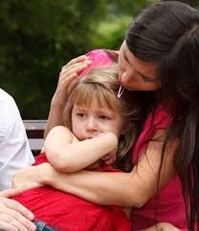
هؤكاري خيَزاني
نازثيَداني زيادة

Slide 14
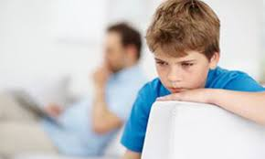
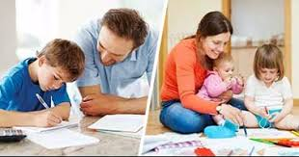
هؤكاري خيَزاني
طرنطي نةدان بة كيَشةكاني قوتابي
ثيَشبيني يةكاني دايك و باوك

